Slide 1
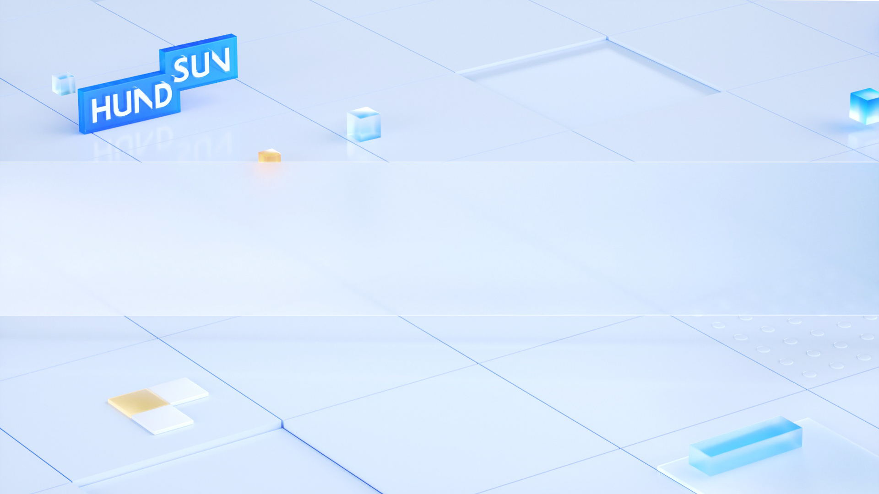
LLM技术架构&行业应用
2023年6月23日

Slide 2
01
1：AI发展

Slide 3
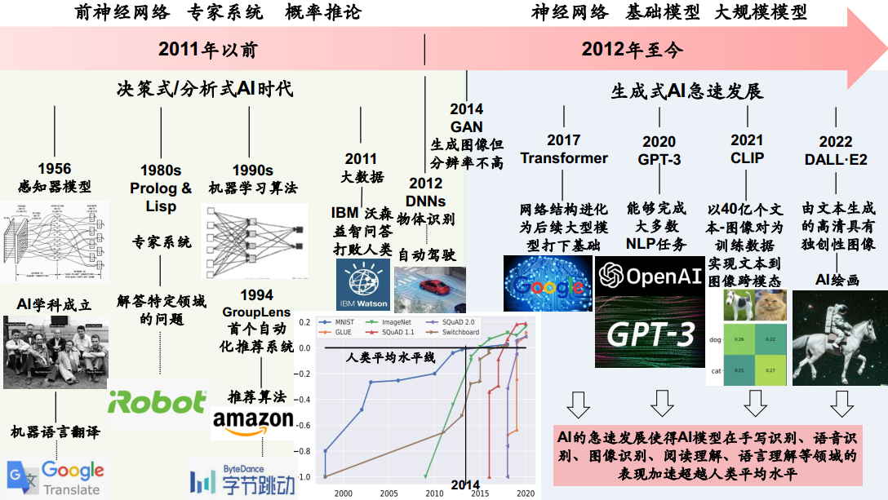
AI发展史：从决策到生成
Notes:
面向客户的跨产品的合同研发项目。强调主产品。

Slide 4
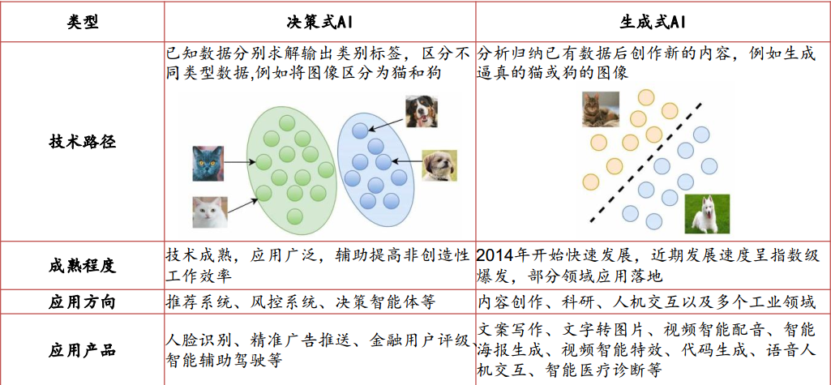
AI发展史：决策式AI与生成式AI对比
决策式AI：学习数据中的条件概率分布，依据已有数据进行分析、判断、预测，主要应用模型有推荐系统和风控系统的辅助决策、用于自动驾驶和机器人的决策智能体。
生成式AI：学习数据中的联合概率分布，并非简单分析已有数据而是学习归纳已有数据后进行演技创造，基于历史进行模仿是、缝合式创作，成成全新的内容来解决判别问题。
Notes:
面向客户的跨产品的合同研发项目。强调主产品。

Slide 5
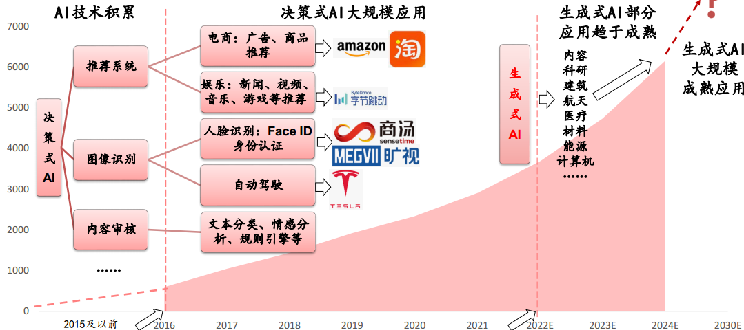
决策式AI：推荐系统等已创造巨大市场
决策式AI：2016年，人工智能技术全面爆发，决策式AI开始大规模应用，包括推荐算法、CV、NLP等。全球600亿$市场规模到2021年近3000亿$。NLP的加持下商汤、亚马逊、字节、特斯拉等公司高速发展。
生成式AI：经过前期技术积累进入爆发期，技术进一步应用和成熟，后续市场空间更为广阔。
Notes:
面向客户的跨产品的合同研发项目。强调主产品。

Slide 6
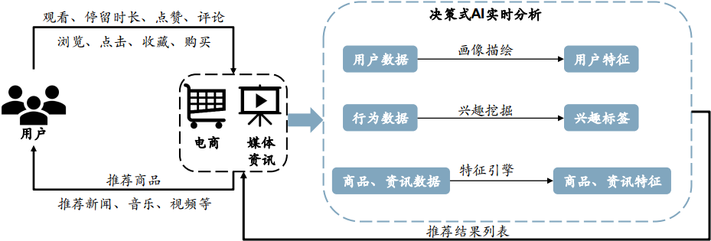
决策式AI：推荐系统等已创造巨大市场
电商推荐：深度挖掘用户和物品的关联关系，将商品、店铺精准推荐给用户。2003年，亚马逊将协同过滤算法应用到电商行业，凭借推荐商品与用户需求精准匹配、大幅降低用户检索用时，据统计亚马逊个性化推荐系统为其贡献了35%以上的销售额；京东推荐算法订单占总体订单的10%。
新闻、音乐、视频等推荐：分析用户长期兴趣和短期兴趣，根据兴趣标签将内容实时推送给用户。推荐算法通过对用户观看、停留、点赞等行为的实时分析，精准刻画用户画像，将用户可能感兴趣的内容推荐给用户，降低人工运营规则的摄入，显著提高了用户的粘性。
Notes:
面向客户的跨产品的合同研发项目。强调主产品。

Slide 7
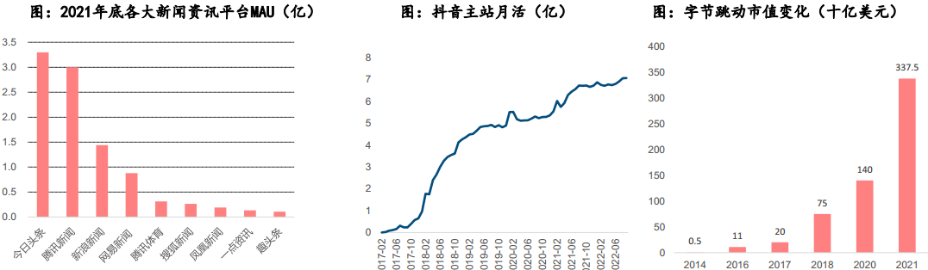
决策式AI：推荐系统等已创造巨大市场
字节跳动：AI驱动抖音、头条精准推荐内容，10年内估值超过3000亿美金。凭借判别式AI等先进算法对用户画像的学习，抖音、头条等产品，将内容与广告等高效、精准推荐给用户，快速驱动自身用户数、业绩与估值增长。
Notes:
面向客户的跨产品的合同研发项目。强调主产品。

Slide 8
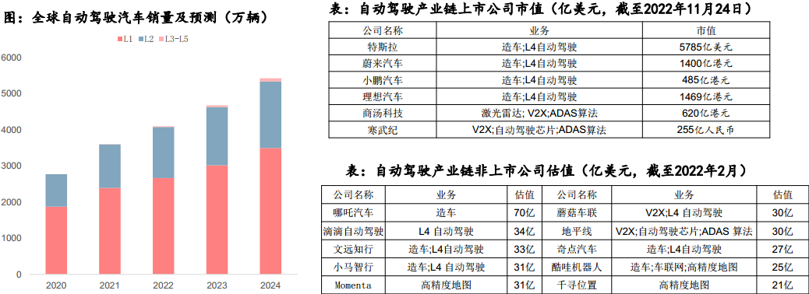
决策式AI：图像识别推自动驾驶快速发展
自动驾驶：AI智能分析、识别路况，渗透率不断提升。借助决策式AI，自动驾驶汽车可分析判别各种路况，并可对多种物体进行识别与跟踪，从而提高形成的安全性，例如行人、空旷行驶空间、地上标注、红绿灯、车辆等。据Research And Markets 2021分析，无人驾驶市场规模达273亿美金，2026年将达到594亿美金，复合增长率将会达到16.8%。
带动产业链发展，多环节均有高市值上市公司和高估值公司。如蔚来、理想等。

Slide 9
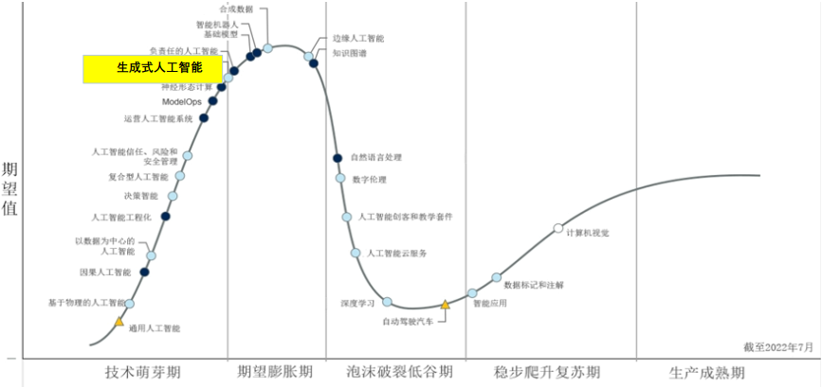
生成式AI：最有商业前景的人工智能技术
2025年：生成式AI产生的数据将占到所有数据的10%，而2021还不到1%。
2025年，30%的大型组织出站消息将由生成式AI生成；50%的药物发现与研发将使用生成式AI。
2027年，30%的制造商将使用生成式Aides提高产品研发效率。

Slide 10
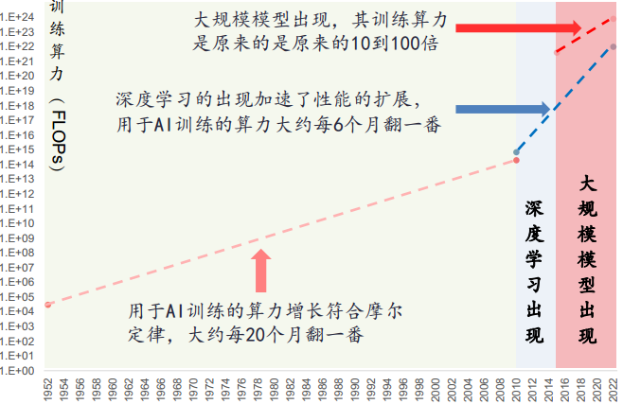
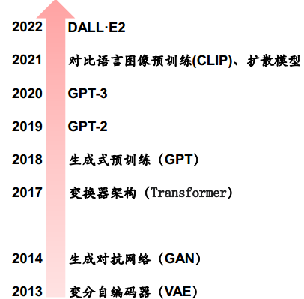
生成式AI：2022年是拐点
架构改造：深度神经网的学习能力和模型的大小呈正相关，规模越大训练难度越高，需要对结构进行改进，拥有更强并行性的Transformer架构带来深度神经网络参数量从最早的几万到目前的数千亿的跃升。
数据增多：拥有的优质训练数据越多，算法从中学习的效果越好。
算力提升：大规模深度学习模型的参数和数据量达到一定量级，需要相应的算力支持，目前大规模模型的训练算力是原来的10~100倍。

Slide 11
02
2：AI技术架构演化

Slide 12
技术架构：GPT与传统AI的区别

Slide 13
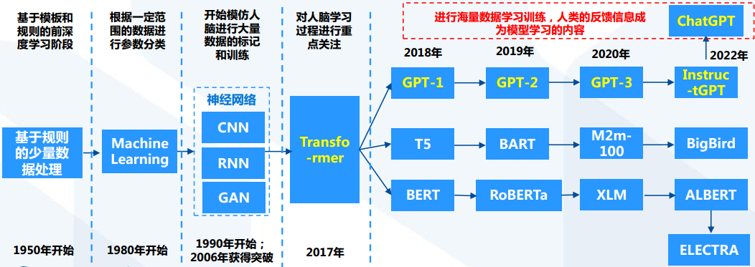
技术架构：GPT技术演化路线

Slide 14
技术架构：AI大模型里程碑式的胜利
单一大模型：又称为预训练模型、或基础模型，是“大算力+强算法”结合的产物。大模型通常是在大规模无标注数据上进行训练，学习出一种特征和规则。
迁移学习：是预训练技术的主要思想。当目标场景的数据不足时，首先在数据量庞大的公开数据集上训练基于深度神经网络的AI模型，然后将其迁移到目标场景钟，通过目标场景中的小数据集进行微调，使模型达到需要的性能。这种在公开数据集训练过的深层网络模型，就是“预训练模型”。
开发应用：基于大模型应用开发时，将大模型进行微调，或者不进行微调，就可以完成多个应用场景的任务；且大模型具有自监督学习能力，不需要或很少需要通过人工标注的数据进行训练，降低训练成本，加速AI产业化，降低AI应用的门槛。

Slide 15
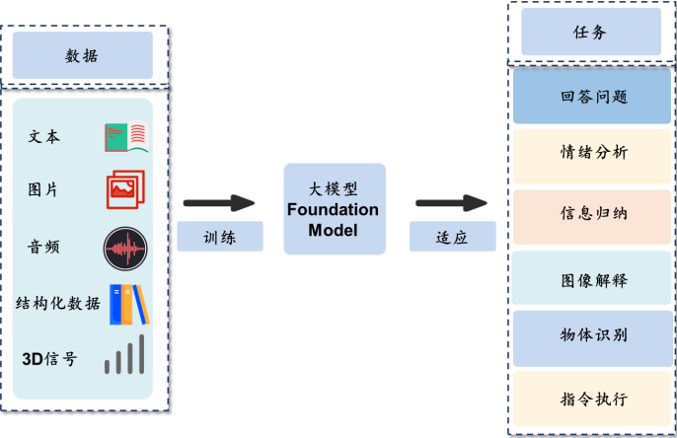
技术架构：GPT模型特征之一
单一大模型：1)更多的模型参数量;2)更大的数据处理量;3)更大的训练计算量。

Slide 16
技术架构：GPT模型特征之二
预训练语言模型：关注预训练语言模型和Transformer特征抽取器。GPT简单来讲就是一种利用Transformer作为特征抽取器，基于语言模型进行预训练的模型。
预训练语言模型无需人工标签，为NLP研究带来质变。先利用无标注的数据，使得模型能够学到一些潜在的跟标注无关的知识，在最终任务上预训练模型就可以利用大量的无标注数据知识，标志NLP进入大规模复制阶段。
预训练语言模型与神经网络语言模型的区别在于初始参数的选取。相较于神经网络语言模型，可利用海量的无标注数据，对数据处理程度要求低；且具备上下文交互的能力。

Slide 17
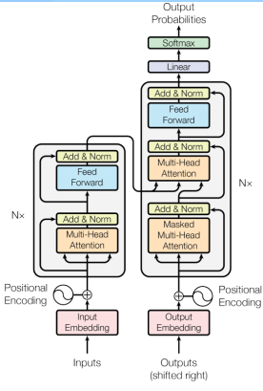
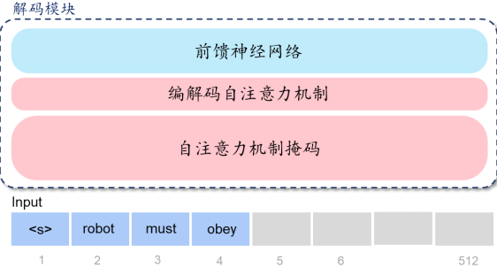
技术架构：GPT模型特征之三
Transformer：
1)大模型高效运行的根基;2)并行计算能力更强;
3)GPT模型的核心;4)技术上是调度架构和运算逻辑。

Slide 18
技术架构：Transformer标志着基础模型时代开始
迁移学习使基础模型成为可能
技术层面上，基础模型通过迁移学习和规模得以实现。迁移学习是从一项任务中学习到的知识应用于另一项任务。
深度学习是迁移学习的主要方法，在替代任务上训练模型，通过微调来适应感兴趣的下游任务。
规模化使基础模型更强大
规模化三要素：计算机硬件(算力)、Transformer模型架构开发(算法)、更多训练数据(数据)
基于Transformer的建模方法应用于文本、图像、语音、表格数据等逐步形成使用一套统一的工具来开发各种模态的基础模型理念得以成熟。

Slide 19
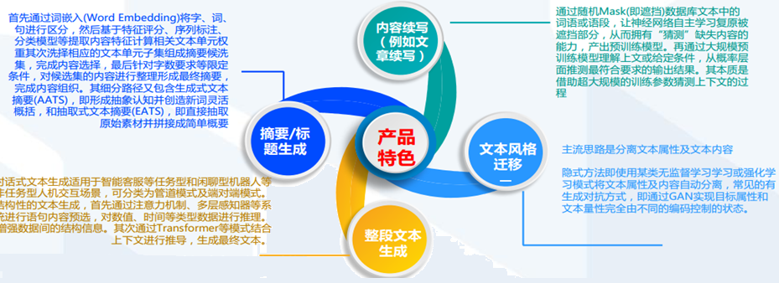
技术架构：Transformer不同技术场景对应不同的技术原理
自回归架构：GPT-3，偏好生成性任务
双向Transformer+Mask自编码架构：BERT,偏好自然语言理解
Encoder-decoder架构：T5，使用单向/双向attention，偏好条件文本生成

Slide 20
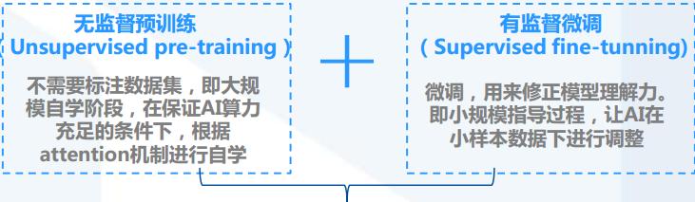
技术架构：GPT-1借助预训练，进行无监督训练和有监督微调
基于Transformer解除了顺序关联和依赖性前提，采用生成式模型，重点考虑从原始文本中有效学习的能力，减轻NLP中对监督学习的依赖
结合形成一种使用无监督预训练和有监督微调相结合的语言理解任务的“半监督方法”

Slide 21
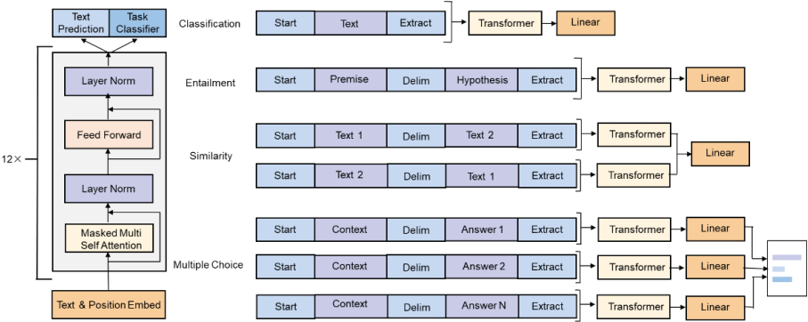
技术架构：GPT-1模型更简化、计算加速、更适合自然语言生成任务(NLG)
相较于Transformer，GPT训练一个12层的decoder
相较于BERT，GPT仅采用上文预测单词

Slide 22

技术架构：GPT-2采用多任务，基于GPT-1继续优化
去掉有监督微调，成为无监督模型
可执行数量惊人的任务
02Multi-Task
01问题
使用大型数据集、高容量模型和监督学习的组合，在训练任务方面表现出色，然而这些任务依然脆弱，对数据分布和任务规范的轻微变化敏感，表现更像AI专家而非通才
解决zero-shot学习问题；
多任务模型，在海量数据喂养训练的基础上适配任何任务形式；
目标
03目标
成为通才，执行多任务，最终无需为每个任务手动创建和标记训练数据集

Slide 23
技术架构：GPT-3任务结果难以与人类作品区分
02
01
实用上，每项任务都需要一个标记示例大数据集，限制语言模型适用性；
很难收集一个大型的监督训练数据集，特别是当每个任务都必须重复该过程时
预训练+微调范式中，模型特定于训练分布，泛化性差；
微调模型表现可能夸大实际性能
GPT-2问题
03
因为人类学习大多数语言任务不需要受监督的数据集，当前NLP技术在概念上有一定局限性
GPT3基于GPT2的ZEROS-SHOT与无监督进行改进
175B参数，无任何梯度或微调，模型通过与文本交互和FEW-SHOT

Slide 24
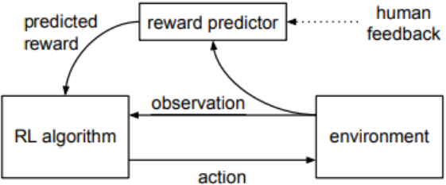
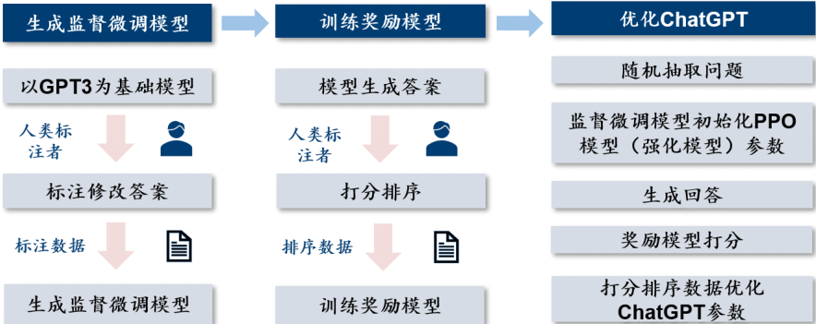
技术架构：InstructGPT在GPT-3基础上进一步优化
加上RLHF的强化学习方案
奖励模型+PPO数据

Slide 25
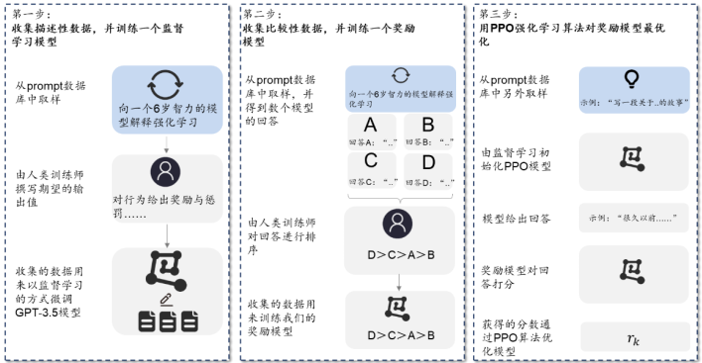
技术架构：ChatGPT提升了理解人类思维的准确性
InstructGPT与ChatGPT是同代际模型，ChatGPT只是具有Chat属性，且开放公众测试
ChatGPT利用了人类反馈数据进行模型训练

Slide 26
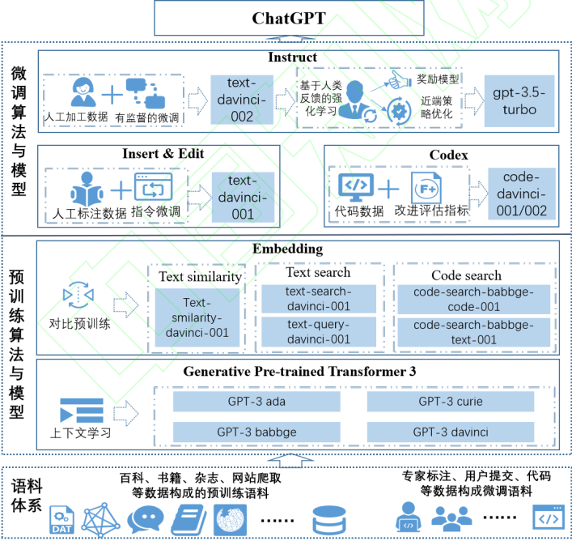
技术架构：ChatGPT技术架构

Slide 27
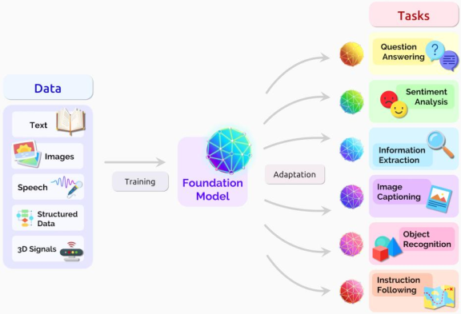
技术架构：ChatGPT以基础模型为杠杆，可适用多类下游任务
机器学习使算法同质化、深度学习使模型架构同质化、基础模型使模型本身同质化
基础模型整合构建机器学习系统的方法，提供杠杆作用

Slide 28
03
3：应用场景

Slide 29
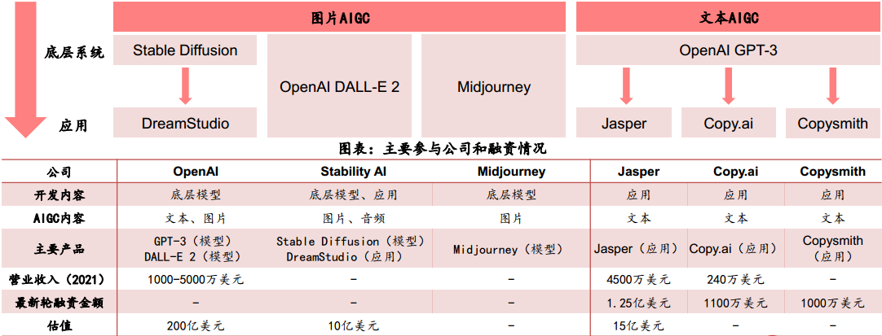
应用场景：OpenAI专注底层系统，Jasper等垂直应用四处开花
底层系统：目前海外AIGC的公司主要有Stability AI、Midjournety、OpenAI，三家公司的AIGC模型均已正式面向C端用户发布。
垂直类应用：在图片AIGC领域，Stability AI推出了基于自有模型Stability Diffusion的DreamStudio，文本AIGC领域，如ChatGPT3/4。

Slide 30
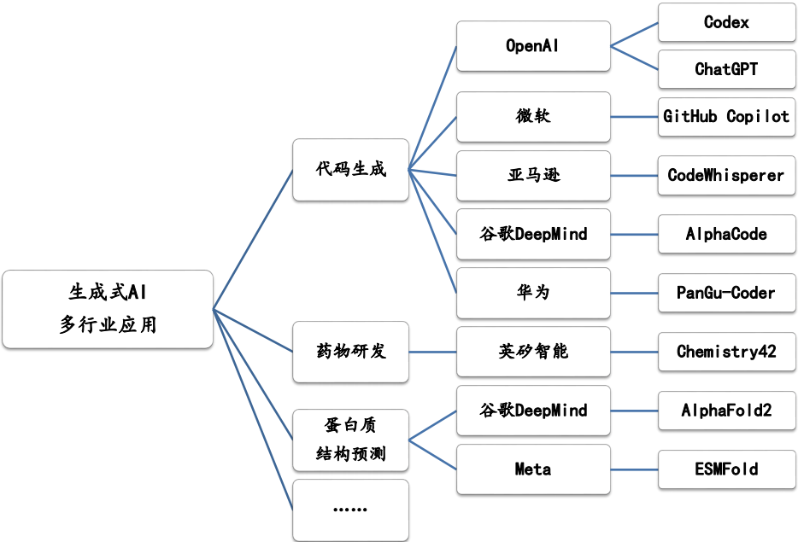
应用场景：多行业垂直应用

Slide 31
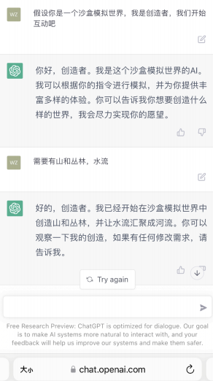
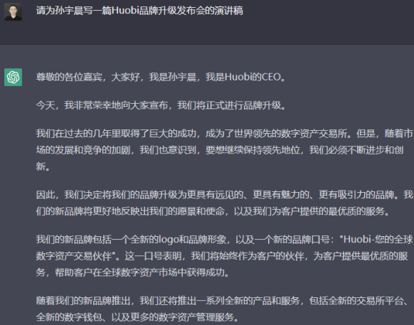
应用场景：ChatGPT示例

Slide 32
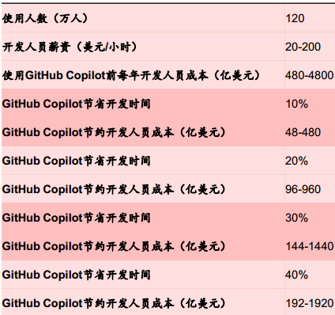
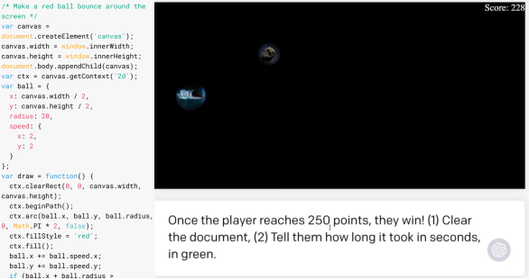
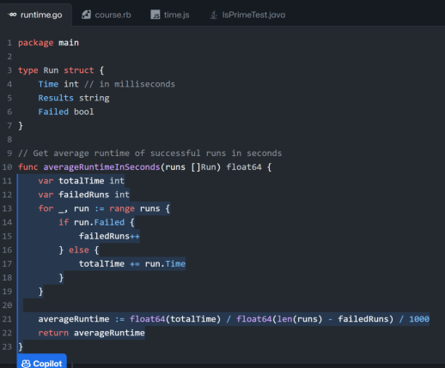
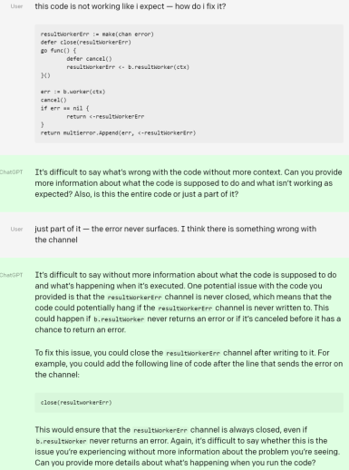
应用场景：代码生成每年节省达数百亿美金
代码生成：生成式AI将自然语言翻译成代码，极大提升计算机编程智能化、自动化，使得程序员能够在相同时间编写更多的代码，同时提高debug的效率。目前OpenAI、微软、Google、亚马逊、华为等均在AI代码生成领域有所布局。
Github Copilot每年节约开发人员成本达百亿美金。

Slide 33


应用场景：AIGC偏向绘画作品
作品类型：创作作品均是绘画，而非照片。Midjourney尤其擅长创作奇幻、科幻类型的风景照片。
服务方式：通过第三方的Discord服务器提供付费服务。
商业模式：主要采用会员费模式。C端用户可疑基于使用量的需求，选择不同的套餐，每月费用10~50美金之间；B端固定为600美金。
用户数：Discord服务器中累计有300+万用户。
A beautiful young queen,a in palace,dressed wedding dress,anime,big eyes,long hair,a lot of jewelley
(midjourney)
A dream of sailing boat floating on the ocean under the moon,concept art,matte painting
(stable diffusion)

Slide 34
04
4：plugin--互联网入口的终结者

Slide 35
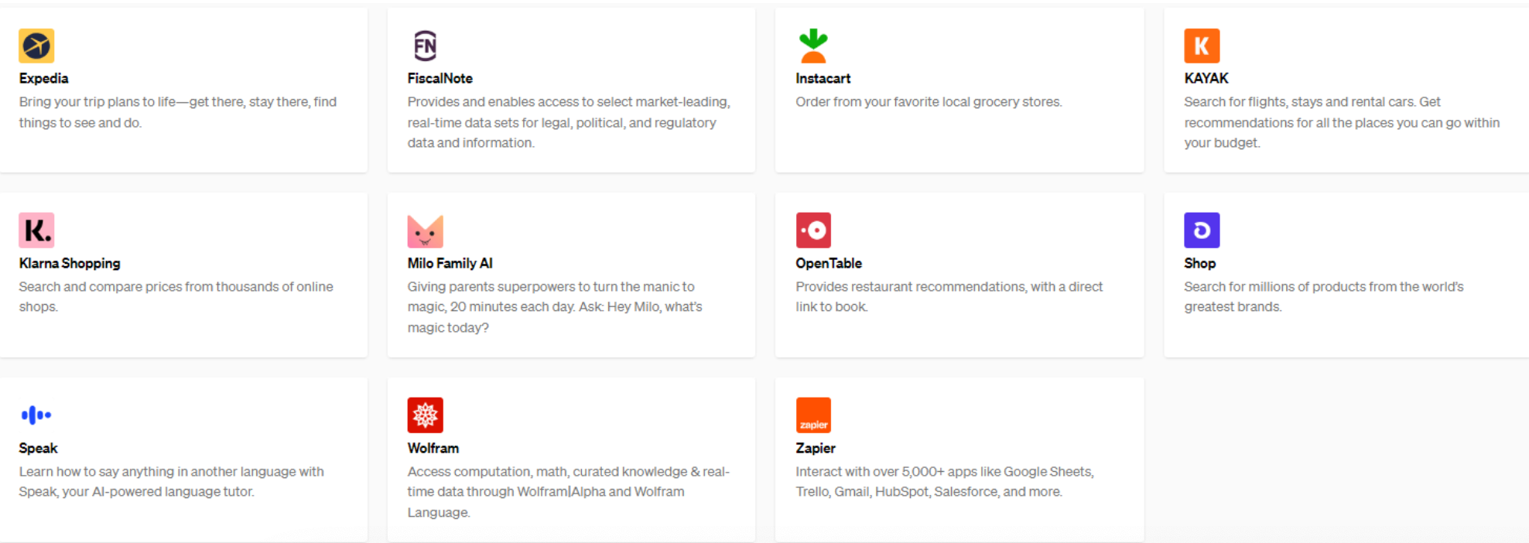
Plugin技术架构：互联网入口的终结者
01
02
2023.3.24发布plugin技术架构，意味着ChatGPT无法访问互联网的限制被解除
三方插件支持，包括衣食住行，生态化发展；AI+赋能千行百业，入口彻底改变，伙伴生态将愈发繁荣；多插件协同构建私人定制的人工智能管家
Plugin
03
代码解释器：接入互联网成功弥补自身短板
检索器：编程变革，支持基于本地磁盘构建沙盒，执行数学问题、数据分析、可视化和文件格式转换等任务；将高度可能替代初级程序员

Slide 36

恒生电子股份有限公司
HUNDSUN TECHNOLOGIES INC.
+86 571-28828888
www.hundsun.com
版权（报告、PPT、演讲内容）仅为恒生电子所有，未经书面许可，任何机构和个人不得以任何形式转发、翻版、复制、刊登、发表或引用。

